Slide 1
第6章 PHP数组

Slide 2
第6章 PHP数组
6.1 概述
6.2 数组的定义
6.3 数组的遍历
6.4 数组的操作
6.5 预定义数组变量

Slide 3
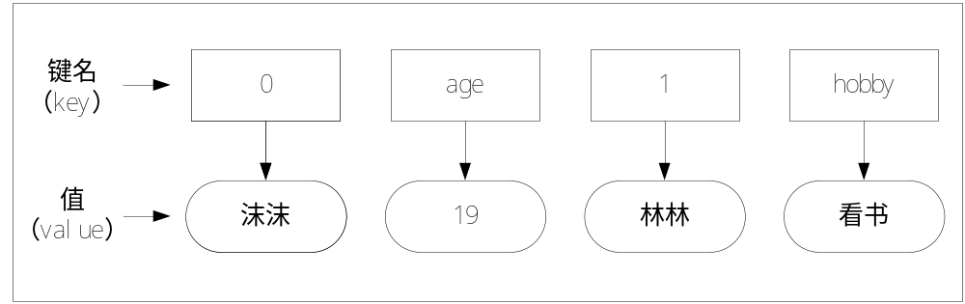
6.1 概述
不同于C、C++、Java等其它许多高级语言，PHP的数组实际上是一个哈希表映射，即把值（Value）映射到键名（Key）的容器。
键名（Key）可以是数字，也可以是字符串。值（Value）也可以是数字、字符串，甚至是数组。

Slide 4
6.2 数组的定义
索引数组的定义
通过array()函数定义数组
$myarray = array('Mo',19,'沫沫');
$myarray = array(
array('Mo',19,'沫沫'),
array('Lin',22,'林林')
);
通过直接赋值的方式定义数组
$myarray[0] = 'Mo';
$myarray[1] = 19;
$myarray[2] = '沫沫';
$myarray[0][0] = 'Mo';
$myarray[0][1] = 19;
$myarray[0][2] = '沫沫';
$myarray[1][0] = 'Lin';
$myarray[1][1] = 22;
$myarray[1][2] = '林林';

Slide 5
6.2 数组的定义
关联数组的定义
通过array()函数定义数组
$myarray = array('name' => '沫沫', 'age' => 19 , 'hobby' => '看书');
$myarray = array(
'girl' => array( 'name' => '沫沫', 'nickname' => 'Mo', 'age' => 19 ),
'boy' => array( 'name' => '林林', 'nickname' => 'Lin', 'age' => 22)
);
通过直接赋值的方式定义数组
$myarray['name'] = '沫沫';
$myarray['age'] = 19;
$myarray['hobby'] = '看书';
$myarray['girl']['name'] = '沫沫';
$myarray['girl']['nickname'] = 'Mo';
$myarray['girl']['age'] = 19;
$myarray['boy']['name'] = '林林';
$myarray['boy']['nickname'] = 'Lin';
$myarray['boy']['age'] = 22;

Slide 6
6.3 数组的遍历
遍历索引数组
for循环语句遍历索引数组
$myarray = array('Mo',19,'沫沫');
$size = count($myarray); //获取数组中元素的个数
for($i = 0; $i < $size; ++$i){
echo $i.' => '.$myarray[$i].'<br>';
}

Slide 7
6.3 数组的遍历
遍历索引数组
while循环语句遍历索引数组
$myarray = array('Mo',19,'沫沫');
$size = count($myarray); //获取数组中元素的个数
$i = 0;
while($i < $size){
echo $i.' => '.$myarray[$i].'<br>';
++$i;
}

Slide 8
6.3 数组的遍历
遍历索引数组
foreach循环语句遍历索引数组
$myarray = array('Mo',19,'沫沫');
foreach ($myarray as $key => $value){
echo $key.' => '.$value.'<br>';
}

Slide 9
6.3 数组的遍历
遍历索引数组
使用list()遍历数组
$myarray = array('Mo',19,'沫沫');
list($nickname, $age, $name) = $myarray;
echo $nickname.' '.$age.' '.$name;

Slide 10
6.3 数组的遍历
遍历索引数组
使用each()遍历数组
$myarray = array('Mo',19,'沫沫');
$array = each($myarray);
echo '<p>';
var_dump($array);
$array = each($myarray);
echo '<p>';
var_dump($array);
$array = each($myarray);
echo '<p>';
var_dump($array);

Slide 11
6.3 数组的遍历
遍历索引数组
混合使用list()与each()遍历数组
$myarray = array('沫沫', 19, '看书');
while(list($key, $value) = each($myarray)){
echo $key.' => '.$value.'<br>';
}

Slide 12
6.3 数组的遍历
遍历关联数组
关联数组的索引不具有明显的规律性，因此常常使用foreach语句来遍历。
例如：
$myarray = array('name' => '沫沫', 'age' => 19 , 'hobby' => '看书');
foreach ($myarray as $key => $value){
echo $key.' => '.$value.'<br>';
}

Slide 13
6.4 数组的操作
检查数组中是否存在指定的值
array_search()函数语法格式如下：
mixed array_search ( mixed $needle , array $haystack [, bool $strict ] )
例如：
$myarray = array('name' => '沫沫', 'age' => 19, 1 => 1993, 'hobby' => '看书');
$key = array_search('沫沫',$myarray);

Slide 14
6.4 数组的操作
把一个或多个数组合并为一个数组
array_merge()函数语法格式如下：
array array_merge ( array $array1 [, array $array2 [, array $... ]] )
例如：
$girl = array('name' => '沫沫', 'age' => 19);
$boy = array('name' => '林林');
$girl_date = array(0 => 1993);
$boy_date = array(0 => 1990);
$myarray = array_merge($girl, $boy, $girl_date, $boy_date);

Slide 15
6.4 数组的操作
把一个数组分割为多个数组
array_chunk()函数语法格式如下：
array array_chunk ( array $input , int $size [, bool $preserve_keys ] )
例如：
$girl = array('沫沫', '林林', 'age' => 19, 22, 'hobby' => '看书');
$myarray = array_chunk($girl, 2);

Slide 16
6.4 数组的操作
统计数组中所有值出现的次数
array_count_values()函数语法格式如下：
array array_count_values ( array $input )
例如：
$girl = array('沫沫', 'age' => 19, 1993, 'name' => '沫沫', 'year' => 1993);
$counts = array_count_values($girl);

Slide 17
6.4 数组的操作
计算数组中所有值的和
array_sum()函数语法格式如下：
number array_sum ( array $array )
例如：
$myarray = array(1, 2, 4 => 3, 'number' => 4, 5);
$sum = array_sum($myarray);

Slide 18
6.4 数组的操作
删除数组中重复的值
array_unique()函数语法格式如下：
array array_unique ( array $array )
例如：
$myarray = array('name' => '沫沫', 19, 'hobby' => '看书', 'age' => 19, '沫沫');
$new_array = array_unique($myarray);

Slide 19
6.4 数组的操作
计算数组中的元素数目
count()函数语法格式如下：
int count ( array $array [, int $mode ] )
例如：
$myarray = array(
'girl' => array( 'name' => '沫沫','nickname' => 'Mo','age' => 19),
'boy' => array( 'name' => '林林', 'nickname' => 'Lin', 'age' => 22),
);
echo '<p>不递归统计元素个数：'.count($myarray);

Slide 20
6.4 数组的操作
对数组正向排序
sort()函数语法格式如下：
bool sort ( array &$array [, int $sort_flags ] )
例如：
$myarray = array('Mo', '沫沫', '看书', 'Lin');
sort($myarray);

Slide 21
6.4 数组的操作
对数组逆向排序
rsort()函数来语法格式如下：
bool rsort ( array &$array [, int $sort_flags ] )
例如：
$myarray = array('Mo', '沫沫', '看书', 'Lin');
rsort($myarray);

Slide 22
6.4 数组的操作
将数组中的元素顺序翻转
array_reverse()函数语法格式如下：
array array_reverse ( array $array [, bool $preserve_keys ] )
例如：
$myarray = array('Mo', '沫沫', '看书', 'Lin');
$new_array = array_reverse($myarray);

Slide 23
6.4 数组的操作
用给定的值填充数组
array_pad()函数语法格式如下：
array array_pad ( array $input , int $pad_size , mixed $pad_value )
例如：
$myarray = array('Mo', '沫沫', '看书');
$new_array = array_pad($myarray, 5, '沫沫');

Slide 24
6.4 数组的操作
计算多个数组的交集
array_ intersect ()函数语法格式如下：
array array_ intersect ( array $array1 [, array $array2 [, array $... ]] )
例如：
$mo = array(
'name' => '沫沫', 'age' => 19, 'school' => 'xjtu','hobby' => '看书');
$lin = array('name' => '林林','age' => 22,'school' => 'xjtu','hobby' => '看书‘
);
$intersection = array_intersect($mo, $lin);

Slide 25
6.5 预定义数组变量
服务器变量：$_SERVER
环境变量：$_ENV
GET变量：$_GET
POST变量：$_POST
会话变量：$_SESSION
Cookie变量：$_COOKIE
Request变量：$_REQUEST
文件上传变量：$_FILES
全局变量：$GLOBALS

